Slide 1
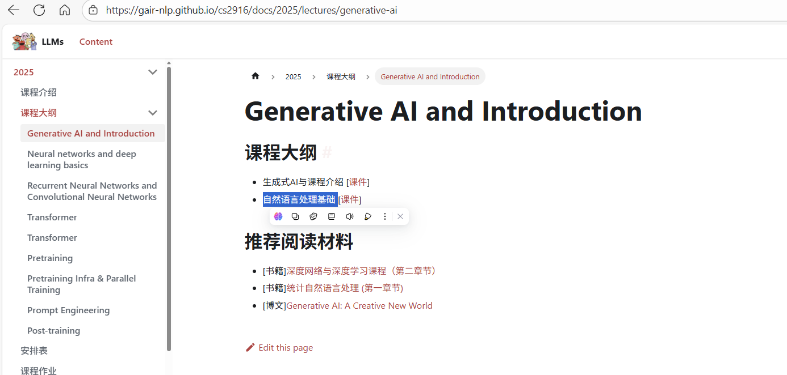
Generative AI and Introduction | 大语言模型（Large Language Models）

Slide 2


Slide 3
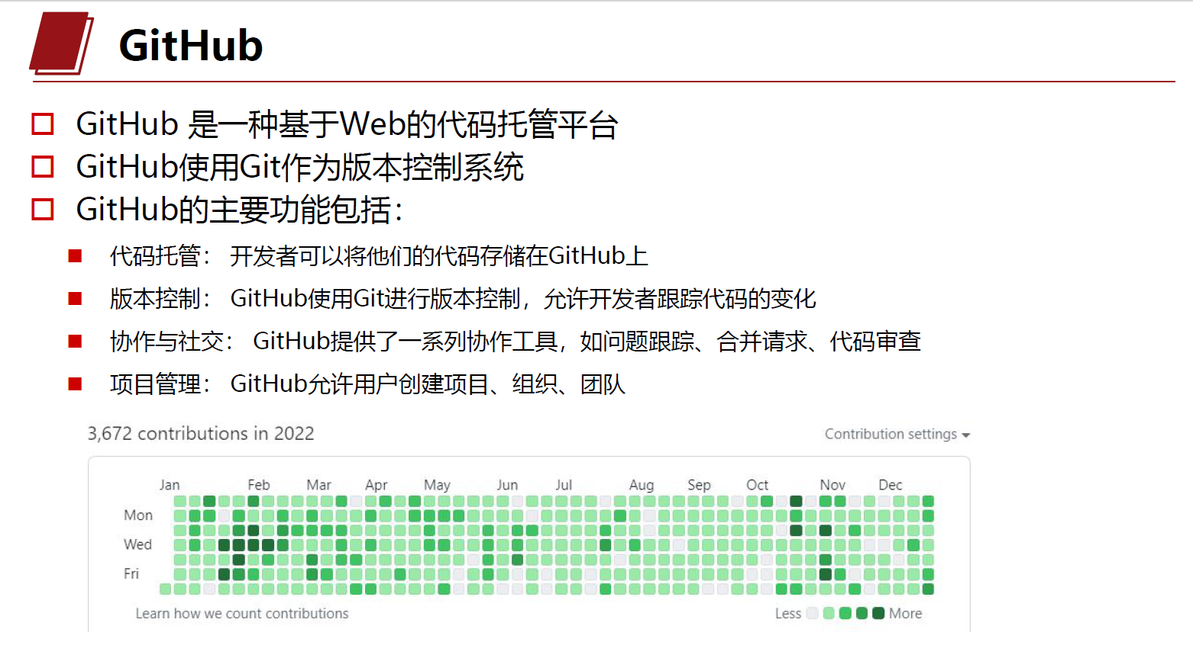
xx

Slide 4
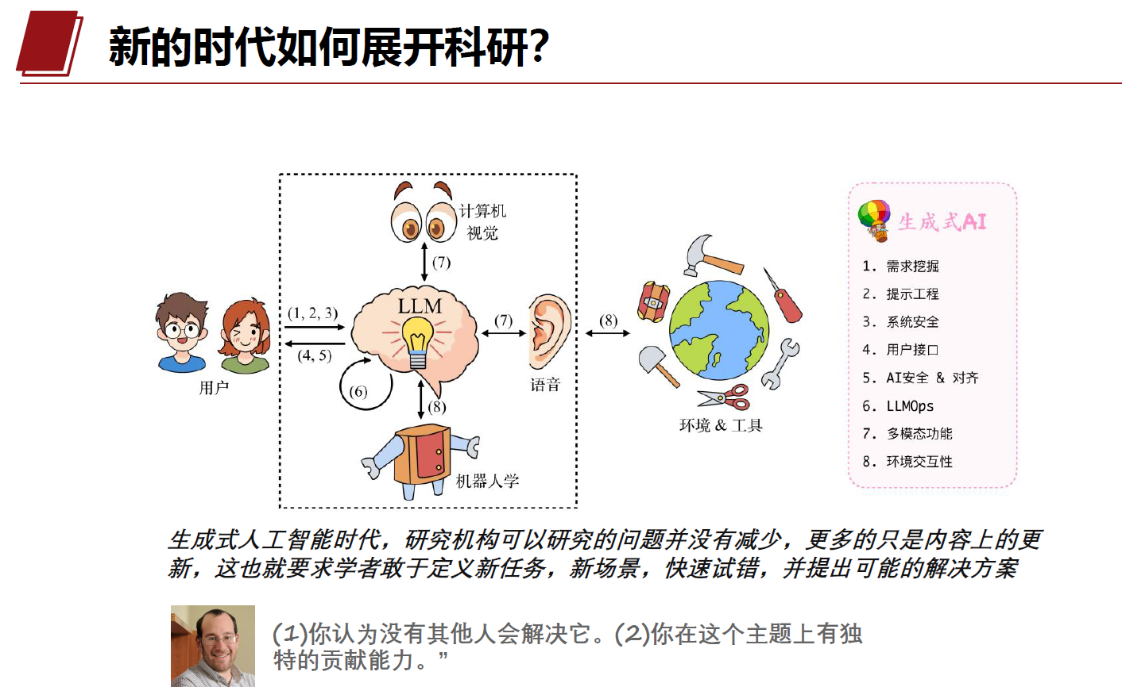

Slide 5
官方文档： https://docs.github.com/zh/get-started
n Github网站介绍: https://zhuanlan.zhihu.com/p/664195515
n Git命令介绍: https://zhuanlan.zhihu.com/p/369486197
n ChatGPT关于Github的答疑

Slide 6
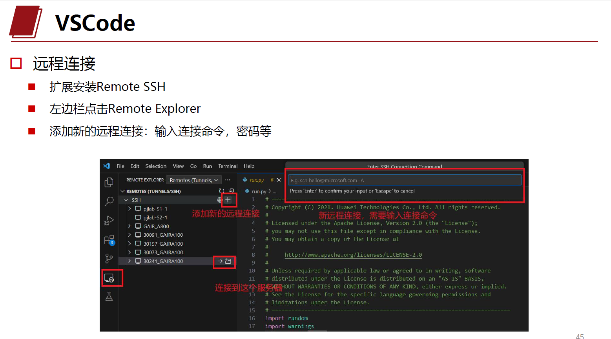

Slide 7
o 教程
n 官方文档： https://code.visualstudio.com/Docs
n 远程连接: https://blog.csdn.net/zhaxun/article/details/120568402
n 运行: https://blog.csdn.net/zhangkai950121/article/details/117395333
n ChatGPT关于VScode的答疑: https://chat.openai.com/share/7ee10cff-689a-4ff4-a85d-
10d63fb040b3
VSC

Slide 8
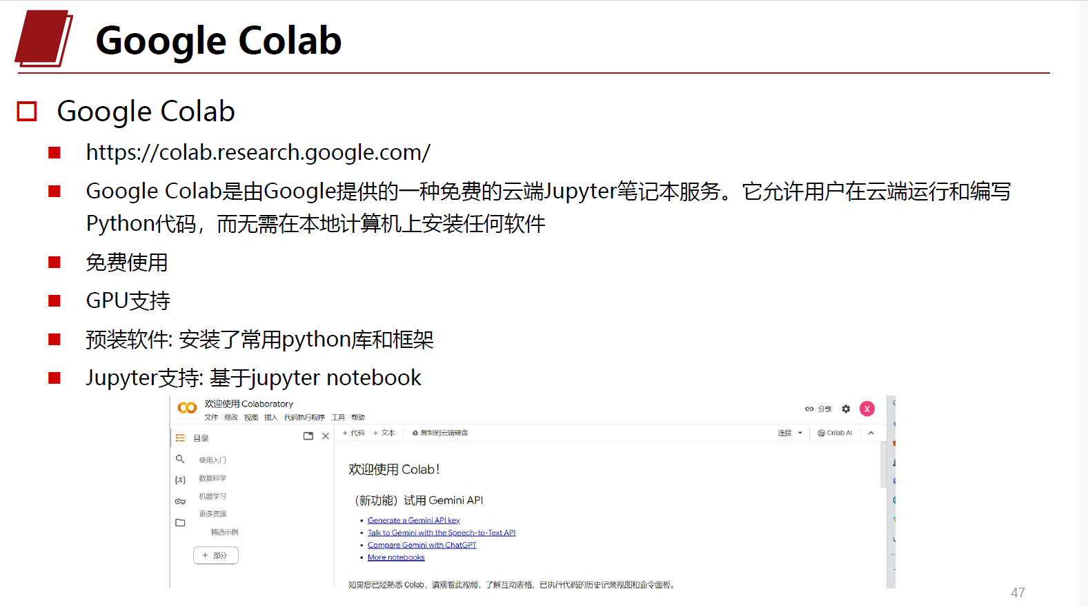

Slide 9
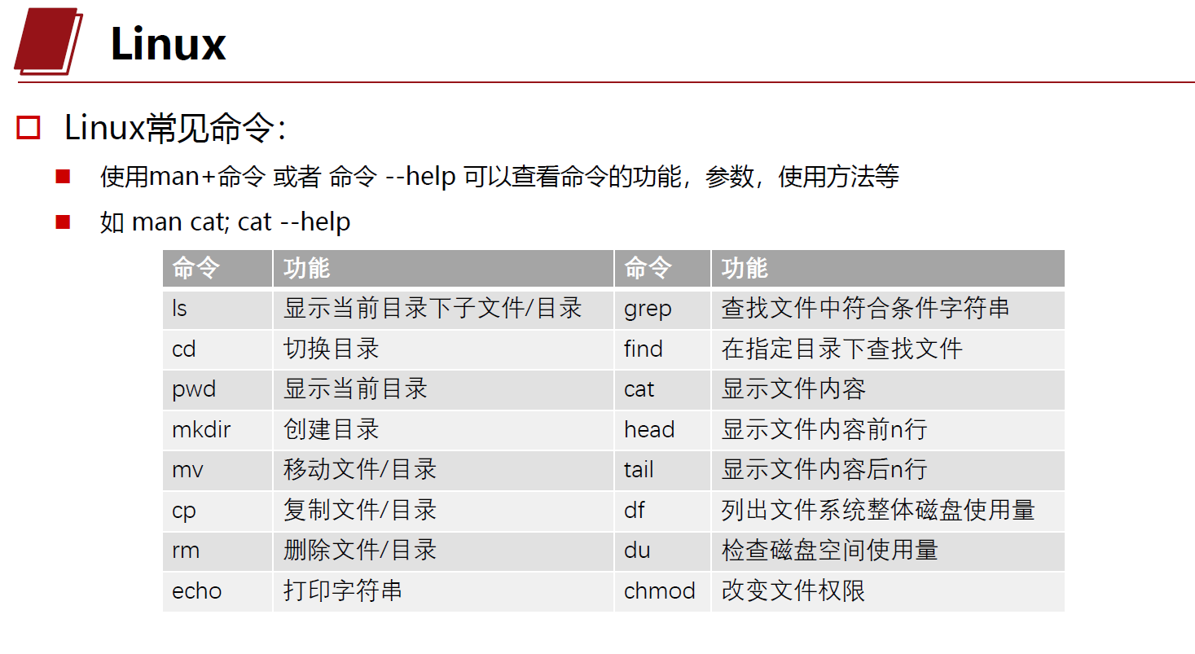

Slide 10
命令 | 全称 / 来源 | 含义说明
ls | list | 列出（list）当前目录下的文件和子目录，是最常用的目录查看命令。
cd | change directory | 切换（change）工作目录（directory），用于在文件系统中导航。
pwd | print working directory | 打印（print）当前工作目录（working directory）的完整路径。
mkdir | make directory | 创建（make）一个新的目录（directory）。
mv | move | 移动（move）文件或目录，也可用于重命名（本质是 “移动” 到同一目录下的新名字）。
cp | copy | 复制（copy）文件或目录到新的位置。
rm | remove | 删除（remove）文件或目录（注意：删除后通常无法恢复，需谨慎使用）。
echo | 来自希腊语 ēkhō（意为 “回声”） | 回显（echo）字符串或变量值，将内容输出到标准输出（屏幕）。
grep | global regular expression print | 全局正则表达式打印：在文件中查找（search）符合正则表达式的字符串，并打印匹配行。
find | find | 查找（find）符合条件的文件或目录，支持按名称、大小、时间等多种条件搜索。
cat | concatenate | 连接（concatenate）文件并输出内容：既可以显示单个文件，也可以将多个文件拼接后输出。
head | head | 显示文件的头部（head）内容，默认显示前 10 行，可通过参数指定行数。
tail | tail | 显示文件的尾部（tail）内容，默认显示后 10 行，常用于查看日志文件的最新内容。
df | disk free | 磁盘空闲（disk free）：显示文件系统的整体磁盘使用情况，包括已用和可用空间。
du | disk usage | 磁盘使用量（disk usage）：检查文件或目录占用的磁盘空间大小。
chmod | change mode | 改变（change）文件模式（mode）：修改文件或目录的访问权限（读、写、执行）。

Slide 11
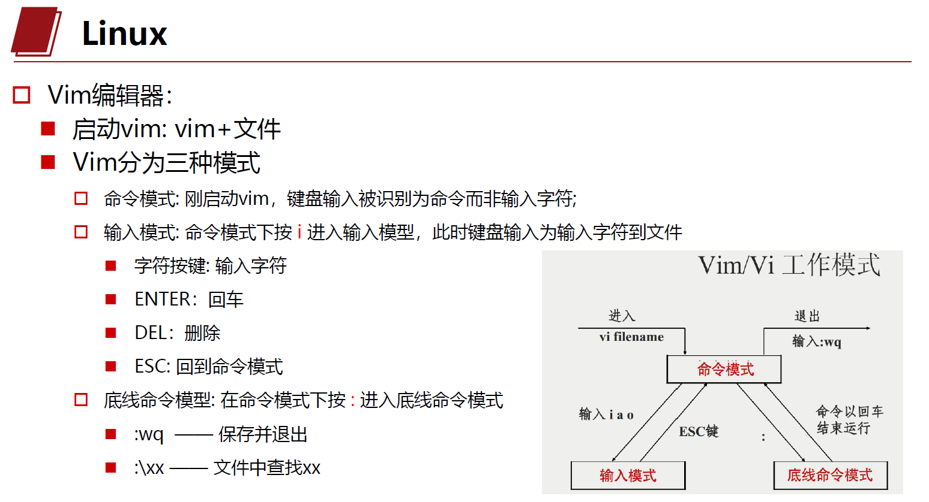

Slide 12
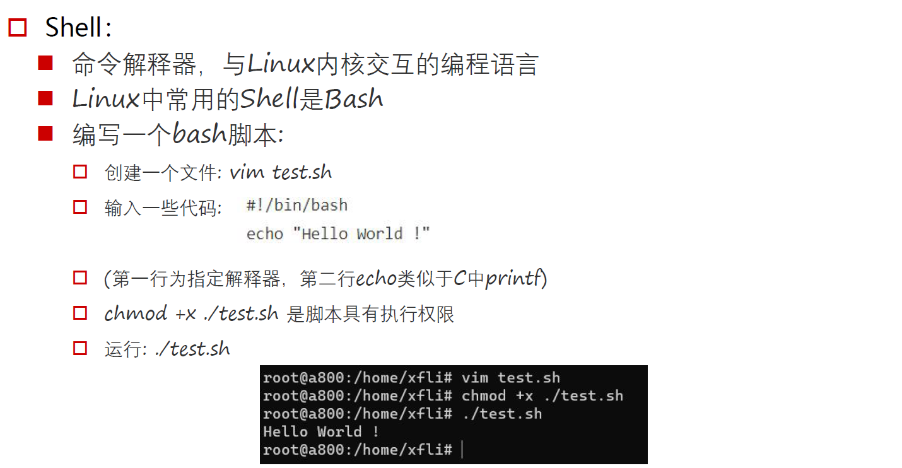

Slide 13
o 教程：
n https://www.runoob.com/linux/linux-tutorial.html
n https://www.w3cschool.cn/linux/linux-tutorial.html (包含命令，vim教程，
shell教程等)
n GPT答疑: https://chat.openai.com/share/f4d41c2e-8c9c-4293-8cb9-
1f8c1f81a89f

Slide 14
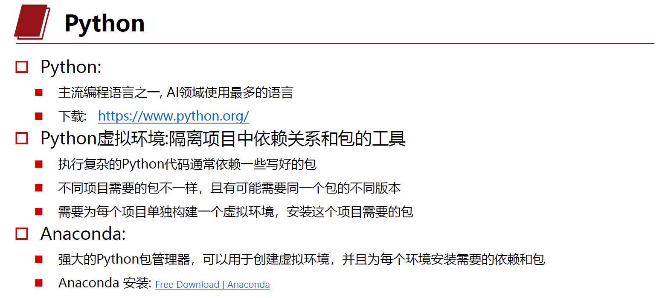

Slide 15
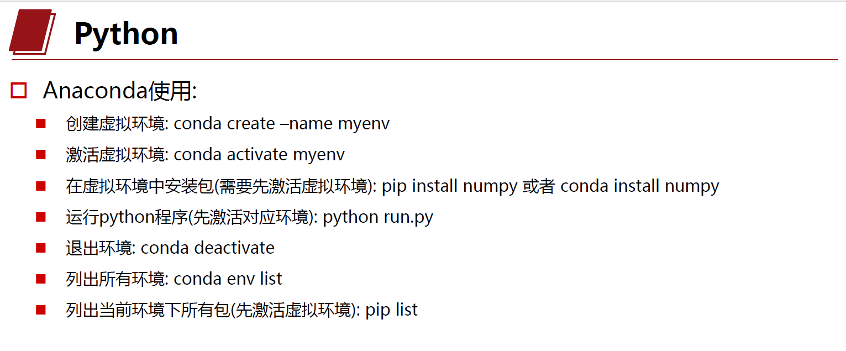

Slide 16
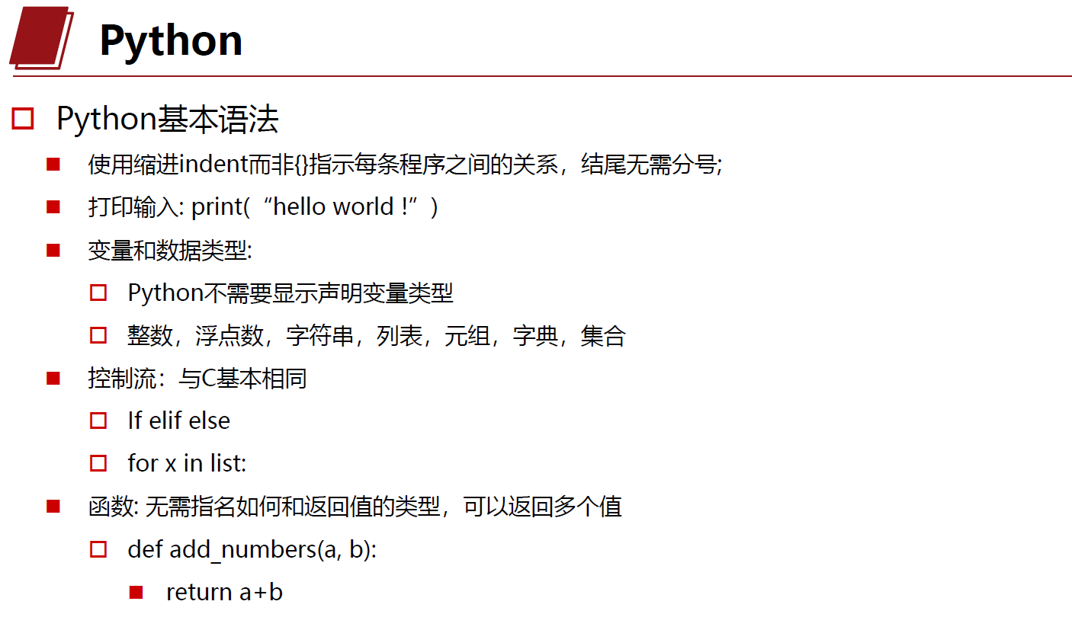

Slide 17
59
o 教程
n Python: https://docs.python.org/zh-cn/3/tutorial/index.html
n Conda安装:
o Windows: https://blog.csdn.net/wyf2017/article/details/118676765
o Linux: https://blog.csdn.net/fan18317517352/article/details/123035625
n GPT答疑: https://chat.openai.com/share/37fa5858-bd99-430c-9606-efe97e3e69f4

Slide 18
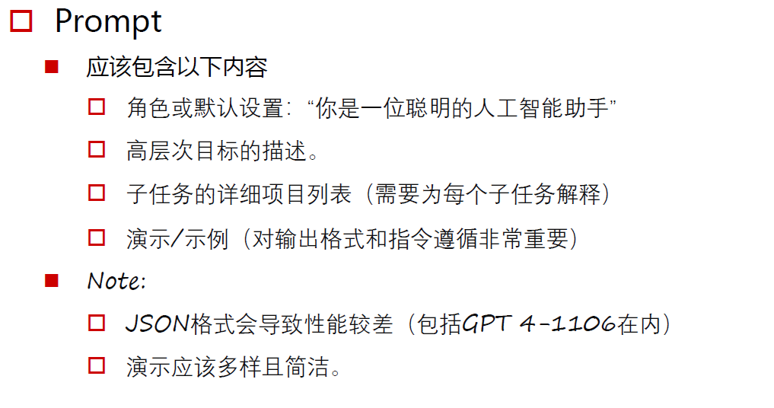
Notes:
chat.openai.com

Slide 19
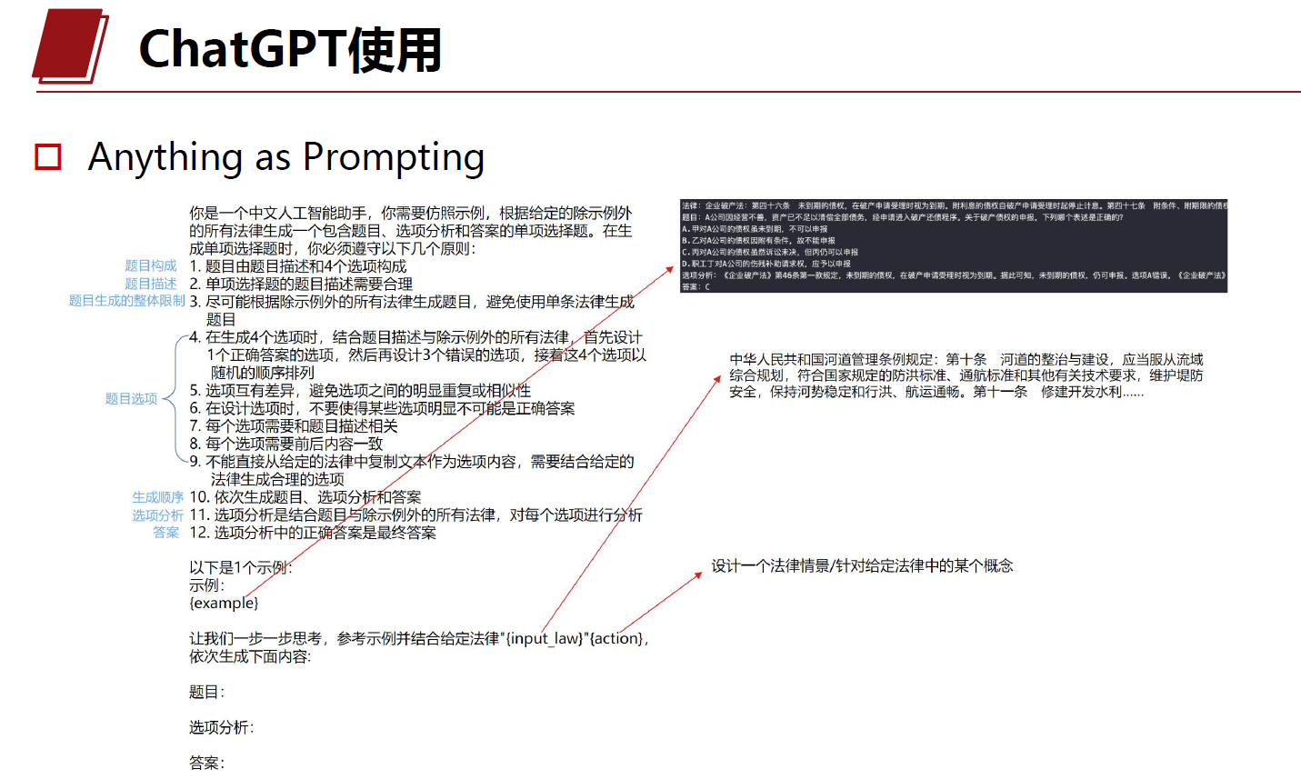

Slide 21
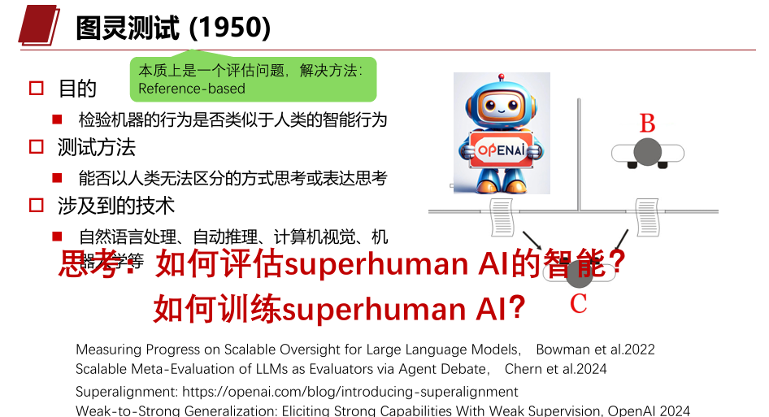

Slide 22
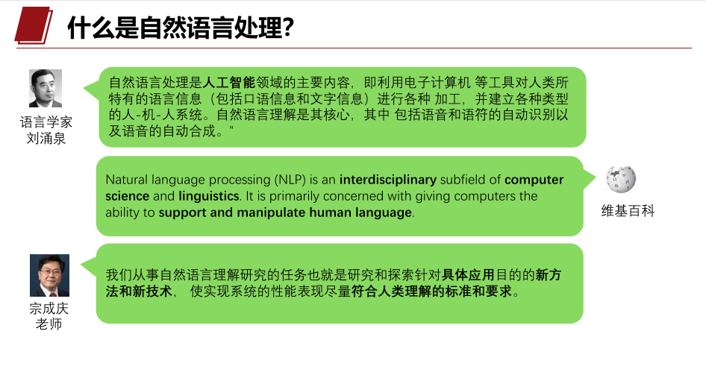
ASR
TTS

Slide 23
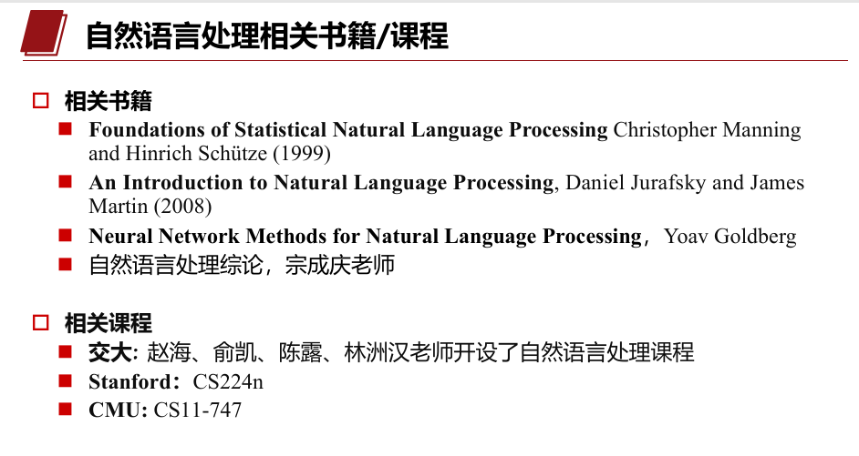

Slide 24
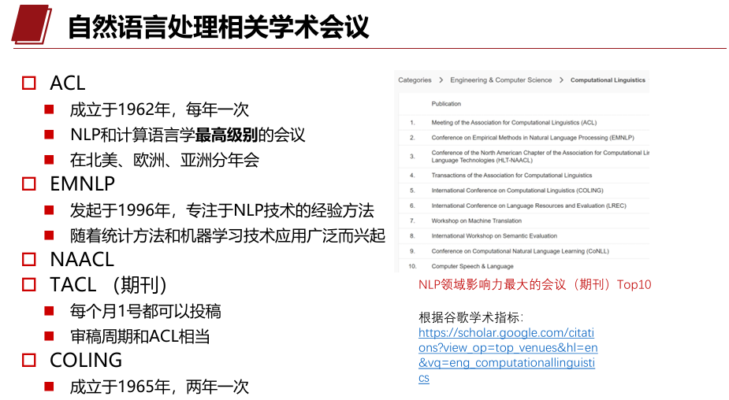

Slide 25
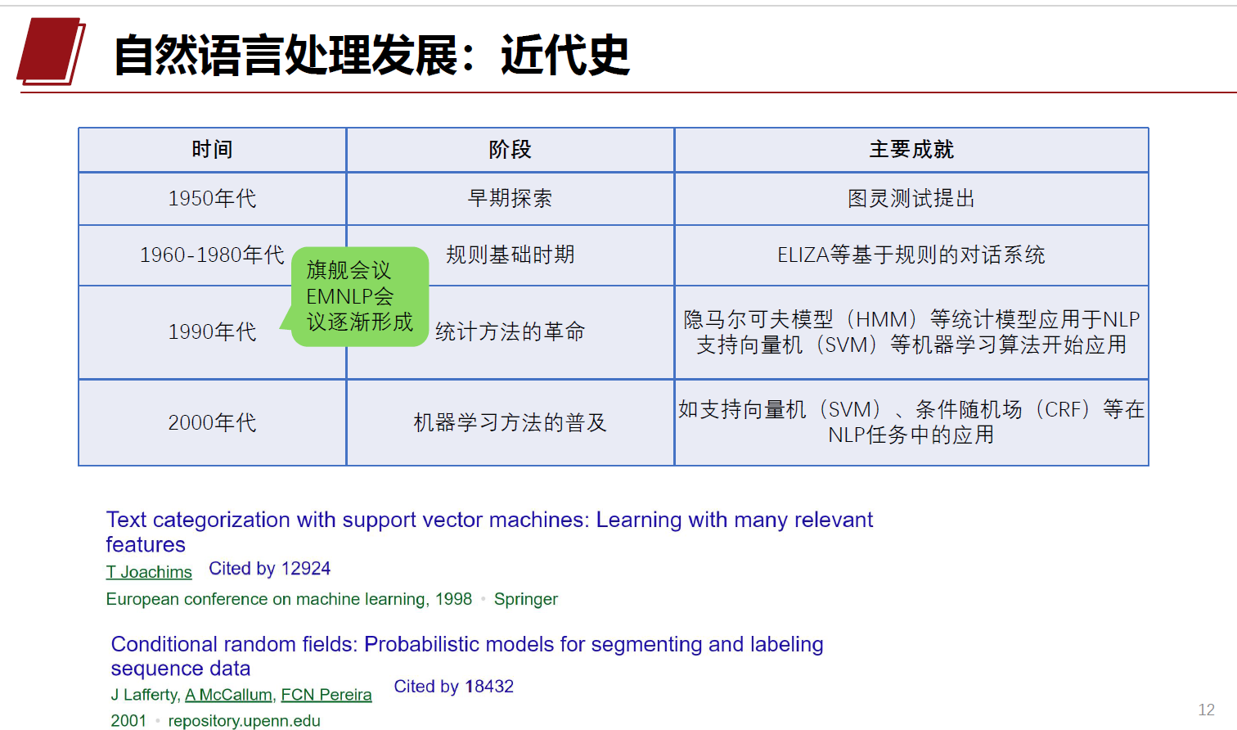

Slide 26
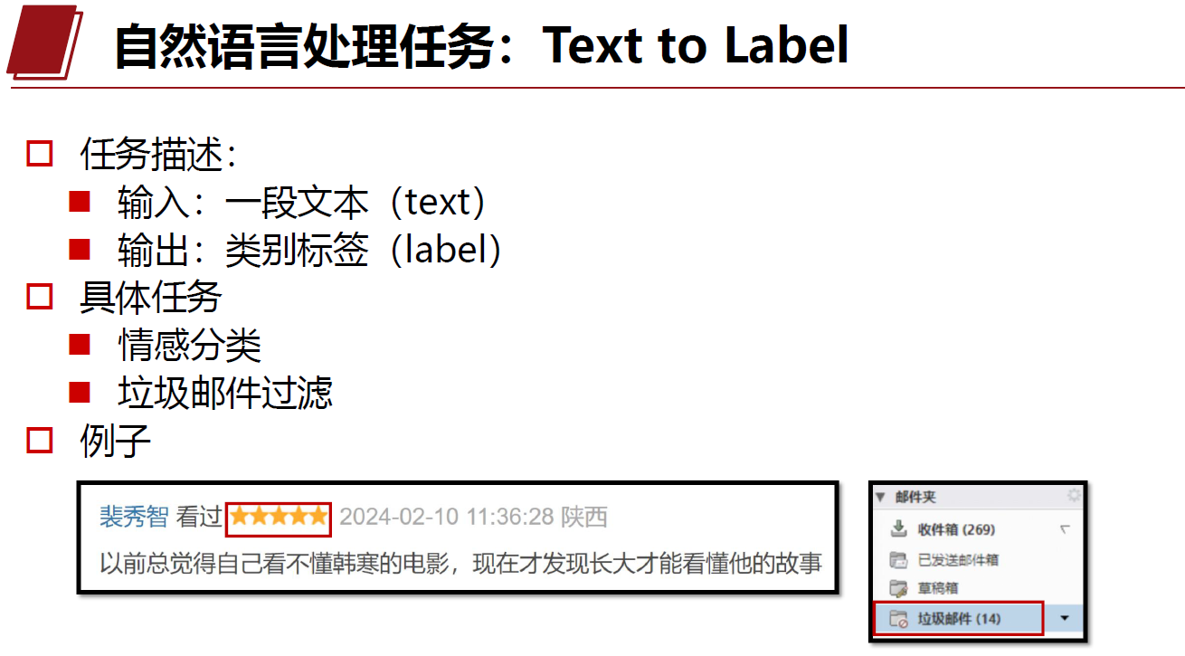

Slide 27
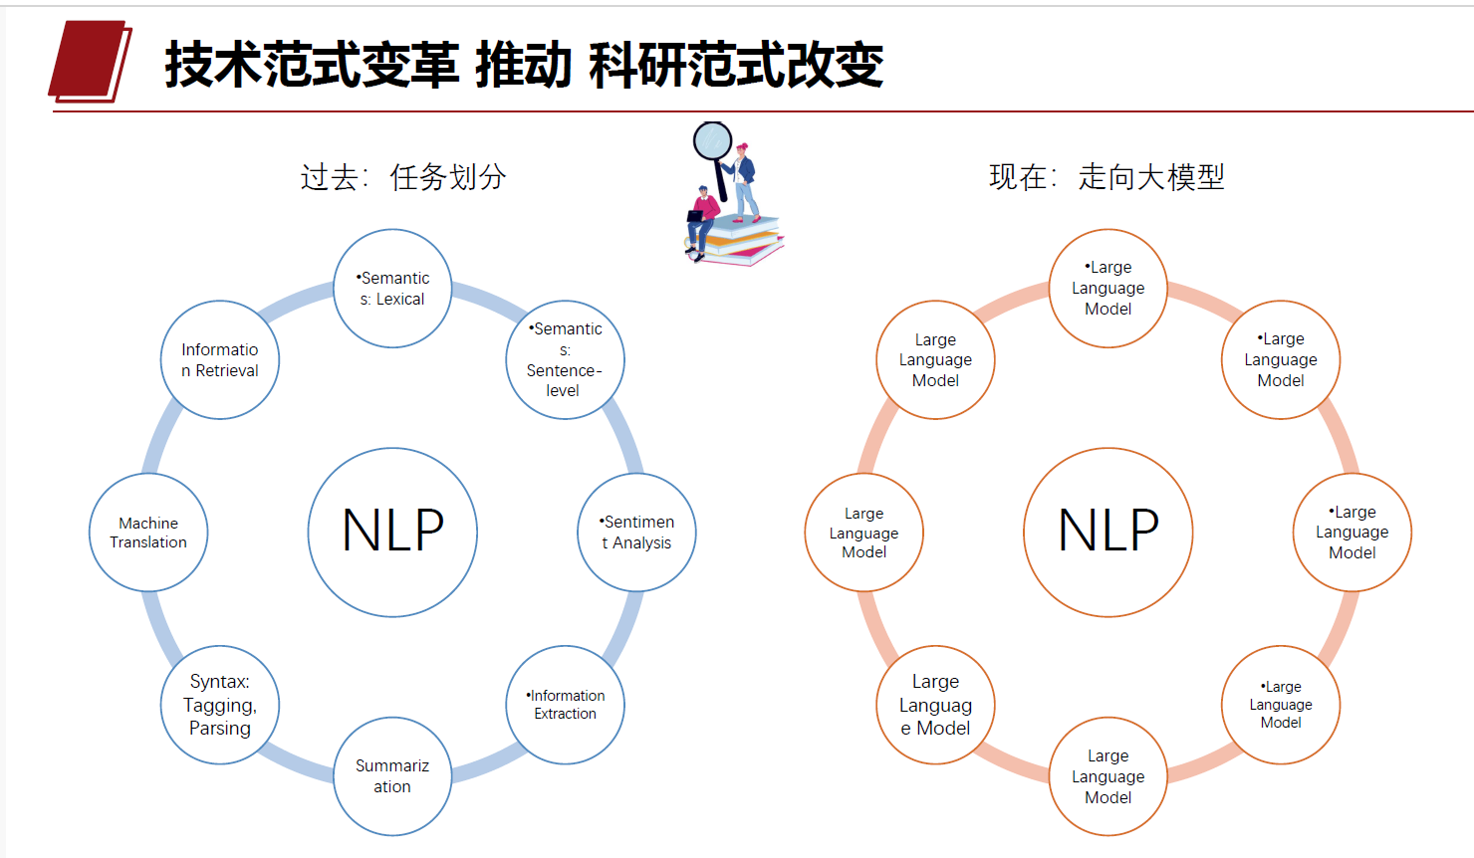

Slide 28
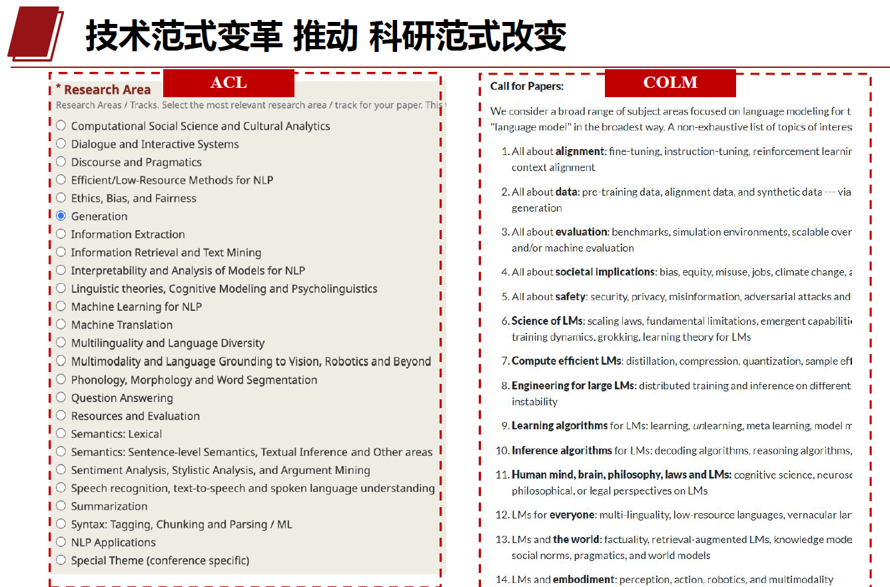

Slide 29
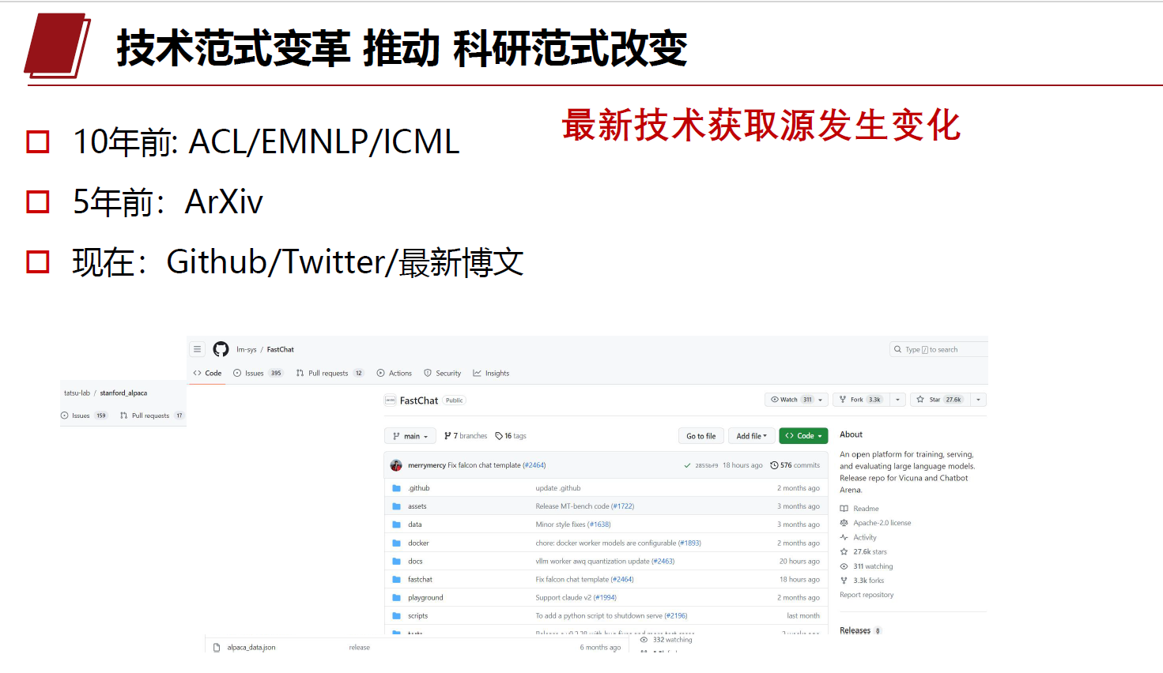

Slide 30
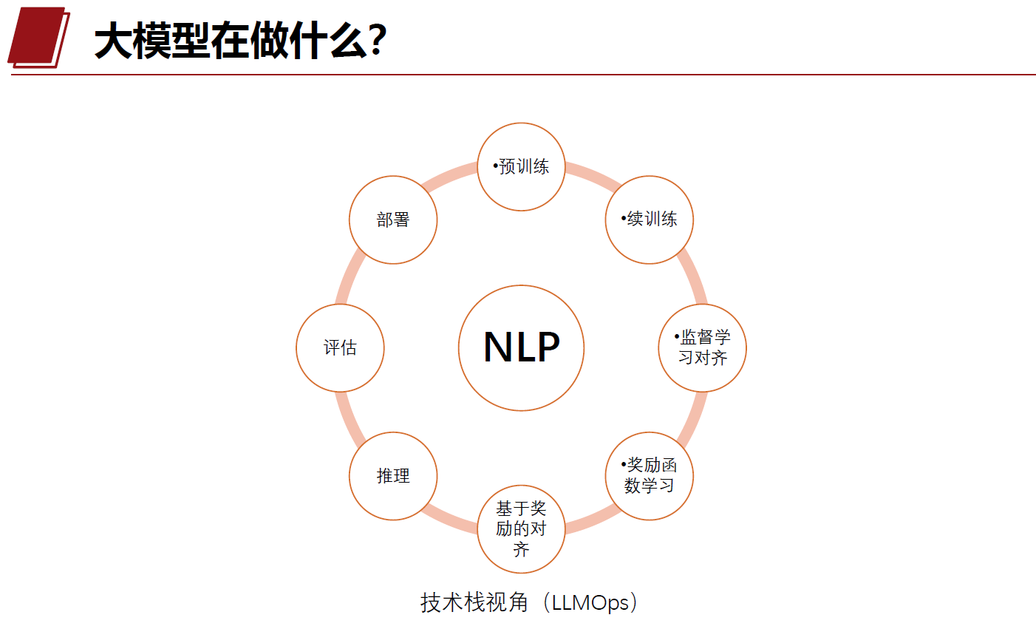

Slide 31
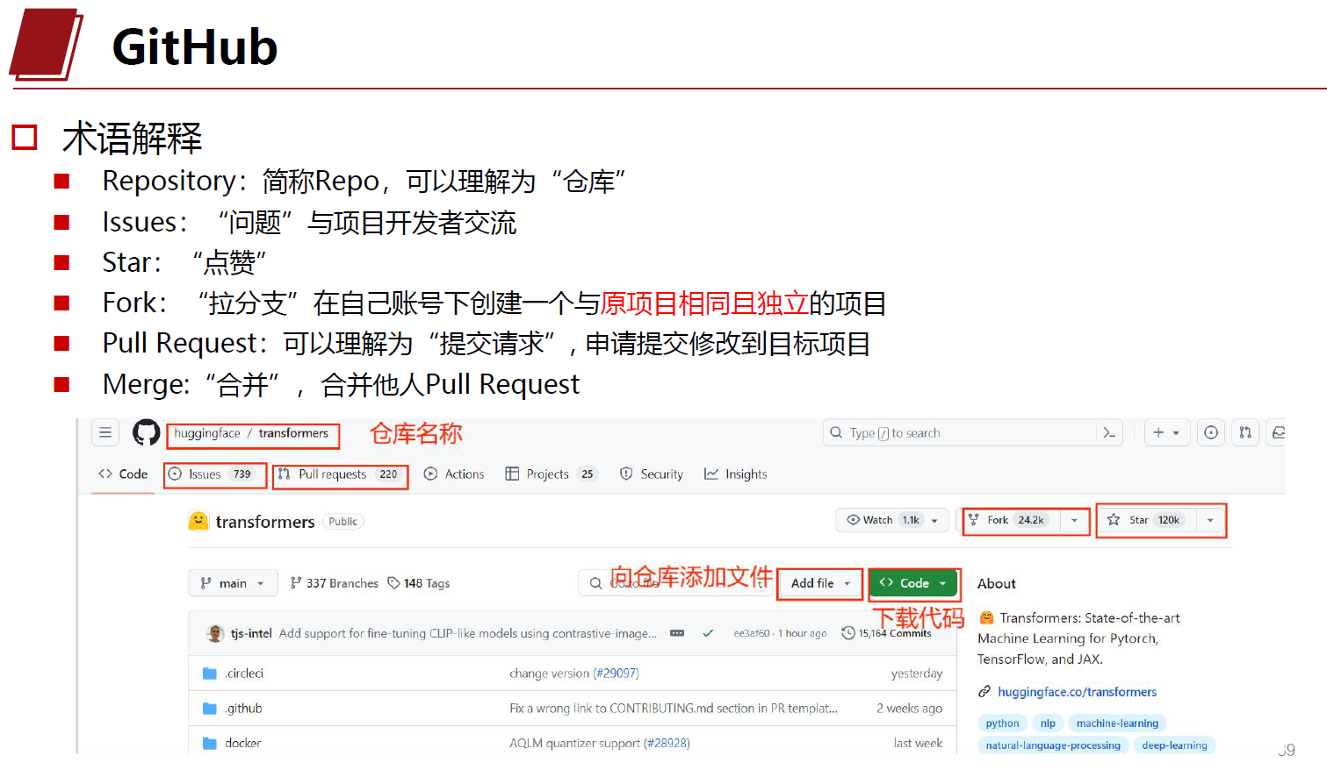

Slide 32
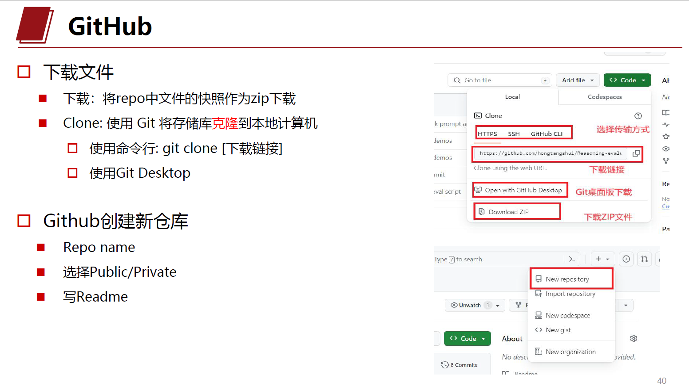

Slide 33
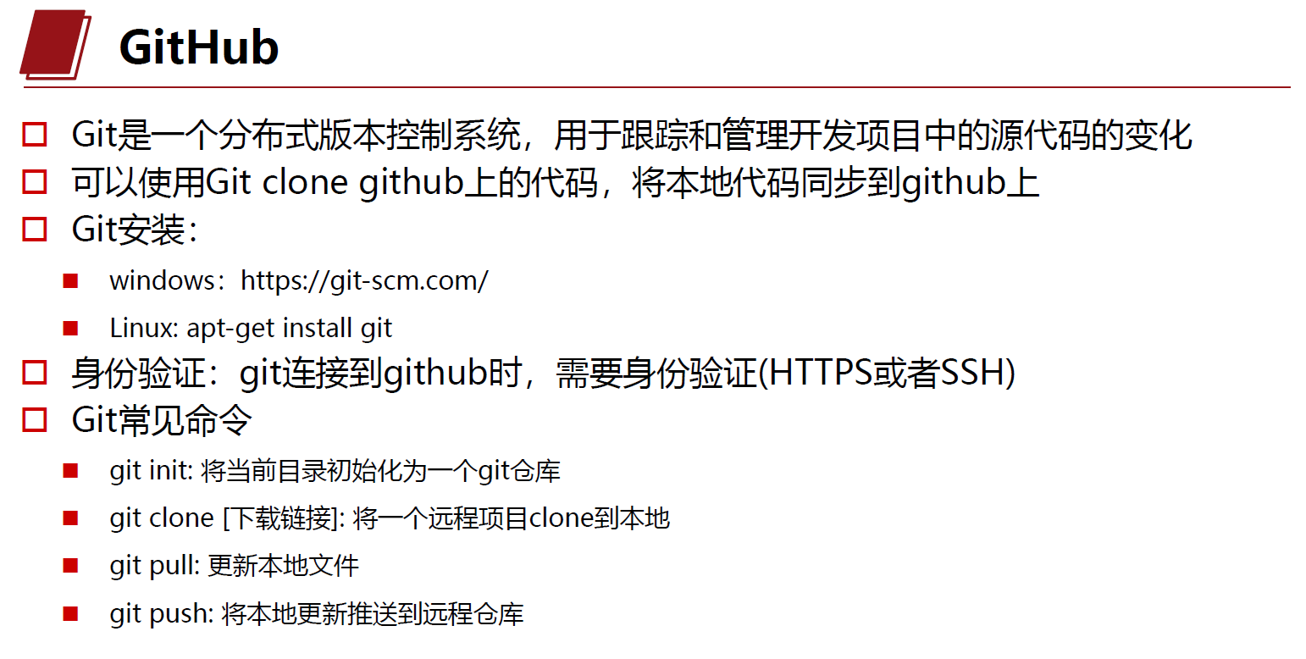

Slide 34
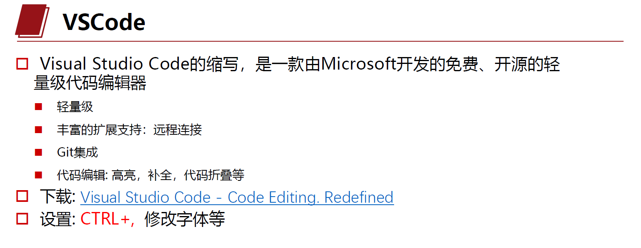

Slide 35
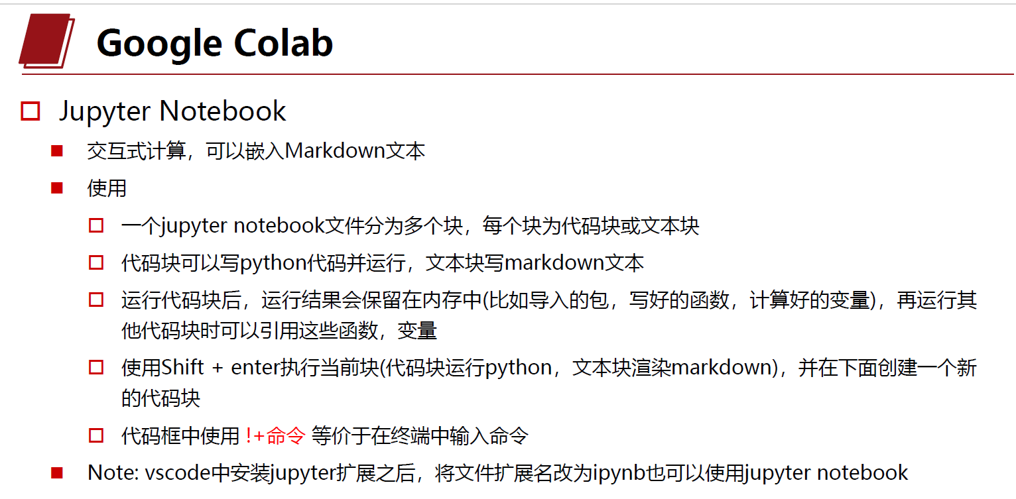

Slide 36
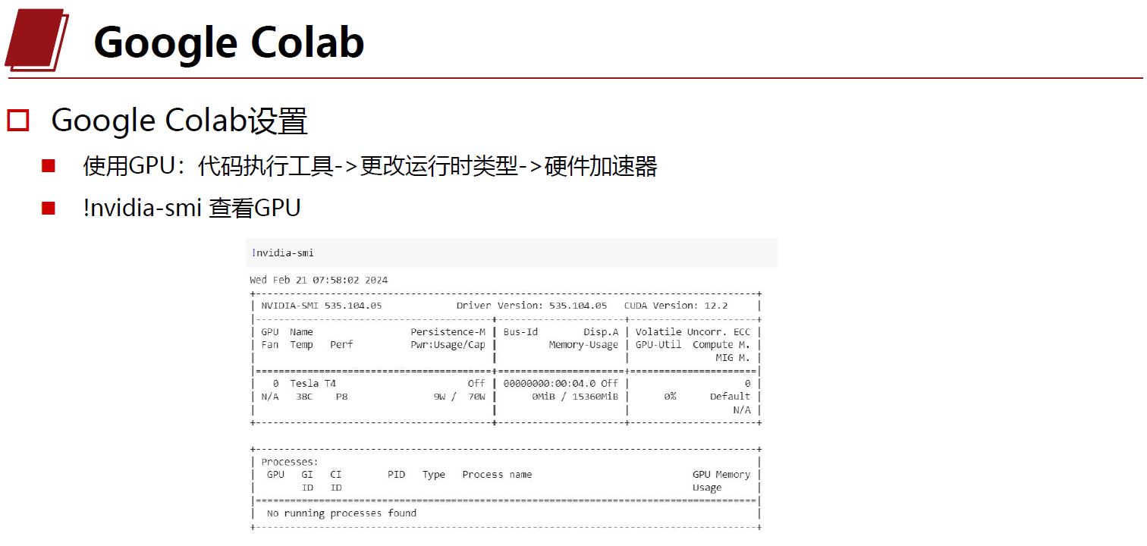

Slide 37
o 教程：
n Google Colab官方教程：https://colab.research.google.com/#scrollTo=2fhs6GZ4qFMx
n Jupyter Notebook文档: https://docs.jupyter.org/en/latest/
n Jupyter Notebook教程: https://zhuanlan.zhihu.com/p/75402607
n 本地使用Jupyter notebook: https://zhuanlan.zhihu.com/p/33105153

Slide 38
